Slide 1

«BloodBus»
2020/2021

Slide 2

Equipa de projecto
Apresentação das competência da «Nancia Laudino»
Nancia Laudino (nancialaudino@gmail.com)
Estudante de Engenharia Informática
Nancia Laudino (female) é estudante do 3º ano do curso de Engenharia Informática no IADE/Universidade Europeia. Tem bastante interesse em Informática e futuramente após o Mestrado/Pós Graduação, pretende exercer uma profissão relacionada com a área.
Hard Skills
- Haskell
- Scratch
- Linguagem C
- Visual Basic
Soft Skills
- Java
Python
HTML/CSS

Slide 3
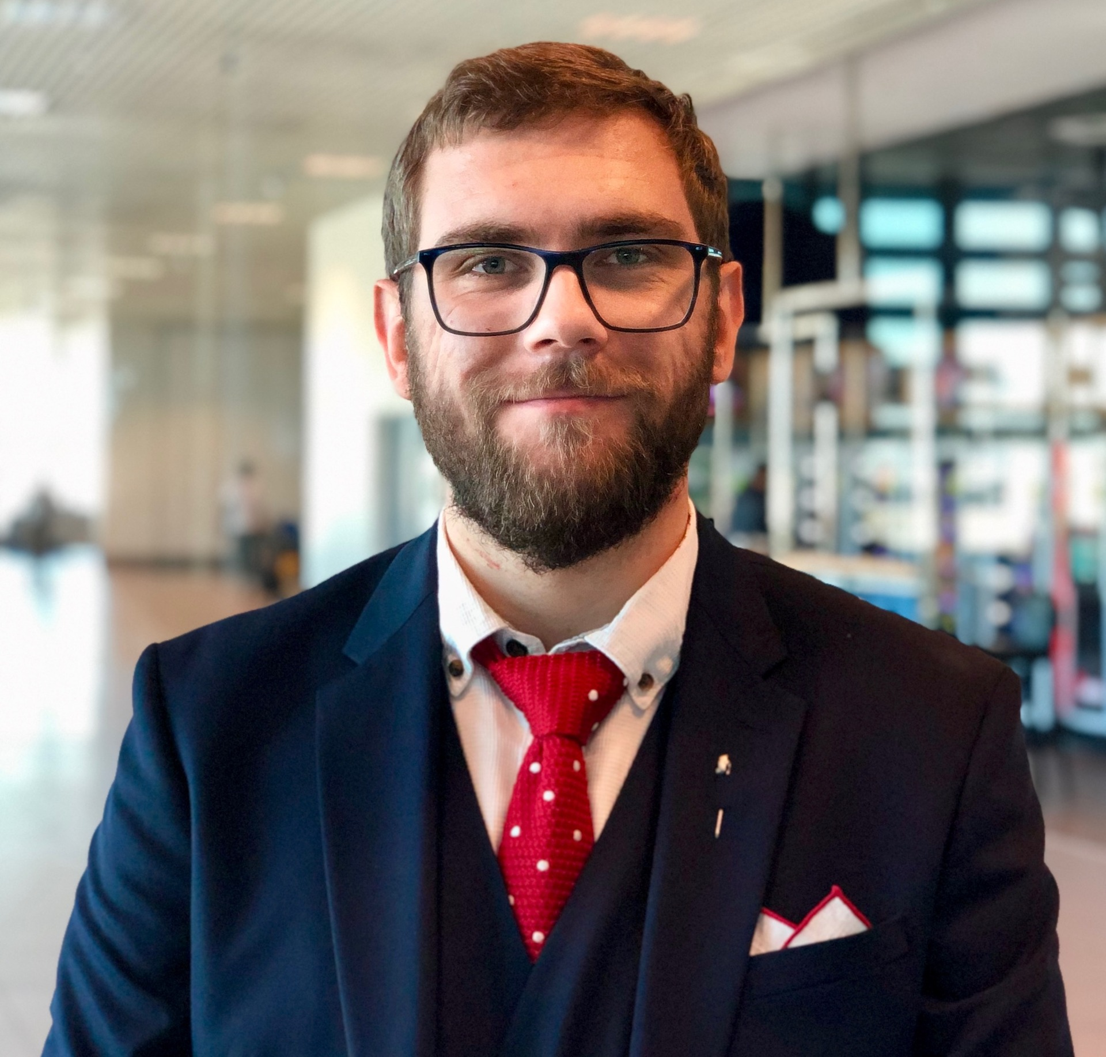
Equipa de projecto
Apresentação das competência do «Tomas Martins»
Tomas Ahnfelt Rocha Martins (tomas@ahnfelt.com)
Estudante de Engenharia Informática
Tomas Ahnfelt Rocha Martins (male) é estudante do 3º ano do curso de Engenharia Informática no IADE/Universidade Europeia. Antes estudou Biologia na Universidade de Lund e Fundamentos de ciência na Universide Örebro, ambas na Suécia.
Hard Skills
-Trabalhou durante 3 anos na Wrightia AS, um ano com Web Development usando a plataforma JEKYLL
-Trabalhou durante 2 anos como consultor júnior no projeto de desenvolvimento de Web Services
-Java; JavaScript; Python; C; C#; SWIFT; KOTLIN
Soft Skills
- Web Methods
- SWIFT UI
- Rails

Slide 4

Apresentação da Entidade Promotora
«Nancia & Tomas »
Github: https://github.com/nancialaudino/BloodBus
A equipa do projeto está composta por Tomas Martins e Nancia Laudino, Analistas de sistemas e Desenvolvedores de Software.
Outcome: Esperamos, com este projeto, que a prática da doação de sangue seja estimulada e consequentemente o processo para encontrar doadores seja facilitado.
Nancia & Tomas

Slide 5
Âmbito & Objetivos do Projecto
«Blood Bus»
Com o nosso projeto, virado para o sector da saúde, pretendemos desenvolver um sistema para um banco de sangue, ou hemocentro, que permita melhorar o atendimento, segurança e rapidez nos serviços. A aplicação tem como foco principal, a marcação para doações de sangue por doadores voluntários. Permitirá também aos hemocentros armazenar os doadores numa base de dados de formas a facilitar a gestão dos mesmos. Seguem alguns fatores críticos de sucesso:
O doador não precisará sair de casa, pois com o endereço inserido, o hemocentro procederá a recolha do sangue através das coordenadas geográficas. Desta forma minimiza-se os custos de deslocação e adapta-se os horários disponíveis dos doadores, de formas a incentivar o processo de doação.
Melhor gestão de doadores nos bancos de sangue

Slide 6




Âmbito & Objetivos do Projecto
Tabela da Análise Comparativa
Nome do Produto | Ranking | Fator competitivo | Logotipo | Site
Dador | N/A | Custos de Implementação (são mais baixos) |  | http://dador.pt
Banco de Sangue Animal | NA | Hemocalculadora, que calcula automaticamente volumes e velocidades de administração de sangue por espécie e peso |  | http://bsanimal.com/?lang=pt
Uber | 5 estrelas na App Store Best Global Websites by Byte Level Research – 10ª Posição | Optimização e rastreio das rotas |  | https://www.uber.com/pt/pt-pt/
Easy Med | N/A | Flexibilidade e serviços inovadores |  | https://easy-med.pt/?gclid=Cj0KCQiAqdP9BRDVARIsAGSZ8AmesUQjCV7uZk4RZ76cWqjM9ItgfG5z-zWbuAylESLyegea8tG-ze8aAsgWEALw_wcB

Slide 7
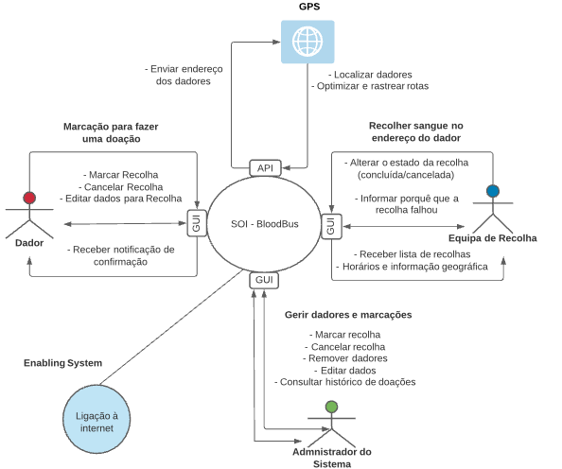
Diagrama de Contexto
Sistema BloodBus

Slide 8
Sprint Retrospective
Sprint # (04/11/2020)
Aspetos positivos - O que correu bem | Aspetos a melhorar
- Brainstorming para a escolha do projeto a desenvolver - Planeamento do scope (escolha dos cenários) | - Melhor planeamento das tarefas a serem executadas - Benchmarking
Para o próximo sprint
Fazer Mind Maps para melhor organizar os dados Trabalhar nos mockups/protótipos do projeto Definir detalhadamente cada tarefa a ser executada Criação das personas

Slide 9
Lista de TO-DO’s
2º Pitch – Diag. formais usando a notação UML
Diag. de Casos de Utilização (Use Case diagram)
Diag. de Modelo Domínio (Class diagram)
Deadline: 09.nov.2018

Slide 10
Levantamento de Requisitos Funcionais
Sistema BloodBus
# | Nome do Requisito | Descrição | Pri.
FR1 | Marcar Recolha | O sistema permitirá ao utilizador efetuar uma nova marcação | Alta
FR2 | Ver detalhes da marcação | O sistema permitirá ao utilizador visualizar a marcação, ver todos os dados que outrora foram inseridos, de formas a verificar erros que poderão ser corrigidos com antecedência | Média
FR3 | Editar dados da marcação | O sistema permitirá ao utilizador editar os dados das marcações (por exemplo caso o utilizador altere a morada ou o número de telemóvel) | Alta
FR4 | Cancelar Marcação | O utilizador poderá cancelar marcações | Alta
FR5 | Consultar Histórico de doações | O sistema permitirá consultar as doações já realizadas | Média
FR6 | Enviar dados de recolhas para a equipa de recolha | O sistema enviará a informação sobre a recolha | Alta
FR7 | Criação de conta | Os utilizadores da aplicação criarão uma conta para aceder à aplicação (no caso do dador é opcional). | Alta
FR8 | Consultar lista de marcações | O administrador poderá consultar a lista de todas as marcações existentes no sistema | Alta
FR9 | Reportar falha na recolha | O sistema terá uma caixa de mensagem que permitirá a equipa de recolha informar porquê que a recolha falhou. | Baixa
FR10 | Confirmar recolha | Confirmar que a recolha foi realizada com sucesso | Alta
FR11 | Localizar o endereço do dador | O sistema permitirá encontrar a localização exata do dador para que se possa fazer a recolha | Alta
FR12 | Agrupar marcações por zonas | O sistema permitirá que as marcações sejam agrupadas dependo da proximidade das mesmas | Média

Slide 11
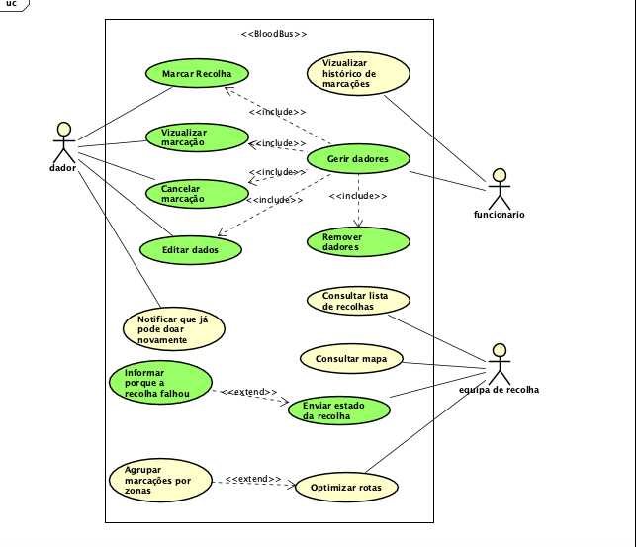
Diagrama de Casos de Utilização
Sistema BloodBus / Módulo 1

Slide 12
UC1 – Marcar Recolha
Sistema BloodBus / Módulo 1
Descrição | O utilizador ao aceder à aplicação encontrará um conjunto de informações que lhe serão úteis ao cadastrar-se. Durante o cadastro, o doador deverá preencher alguns campos tais como: nome, idade, género, peso e altura. Terá ainda que cumprir um conjunto de requisitos para efetivar a sua marcação, onde posteriormente essa informação é enviada ao banco de sangue para proceder a recolha do sangue, de acordo com a data e horário escolhidos pelo doador.
Pré-condições | Aceder à aplicação Cadastrar-se para fazer a marcação
Cenário Principal | 1. O dador seleciona a opção “Marcar Recolha” 2. O dador preenche os dados pessoais: nome, data de nascimento, género e email 3. O dador clica em “Próximo” e responde às questões que aparecem no ecrã 4. O sistema analisa se o dador cumpre as pré-condições, i.e se a resposta não for afirmativa para uma das questões 5. Caso cumpra as pré-condições, clica em “próximo” e preenche os dados para recolha: morada, código postal, telemóvel 6. O sistema disponibiliza os horários disponíveis para a recolha numa tabela 7. Após o dador selecionar o horário, poderá confirmar a marcação 8. O sistema conclui a operação e guarda a marcação na base de dados
Cenário Alternativo | 2.5. Caso o dador tenha dificuldades em perceber algumas informações sobre as pré- condições ou caso não consiga fazer o uso da aplicação, poderá dirigir-se presencialmente no banco de sangue onde um funcionário usará o sistema para marcar a recolha.
Pós-Condições | O sistema atualiza a lista das marcações O sistema estará pronto para efetuar novas operações
Cenário de Exceção | N/A
Pós-Condições | N/A

Slide 13
UC2 – Gerir dadores
Sistema BloodBus / Módulo 1
Descrição | Os utilizadores administradores da aplicação poderão gerir toda a informação dos doadores, desde a criação, edição, procura e remoção de toda a informação existente no sistema. Como dito anteriormente, devido a determinados fatores, nem todos os utilizadores farão o uso da aplicação, pelo que poderão fazer as marcações presencialmente, no banco de sangue. Estes fatores, entre muitos outros, incluem a idade e a falta de acessibilidade ou conhecimento tecnológico.
Pré-condições | Estar autenticado como funcionário/admnistrador
Cenário Principal | 1. O funcionário entra na aplicação e seleciona a operação que pretende executar 2. Para criar novas marcações, O funcionário deverá clicar na opção “Marcar Recolha” e seguir os passos citados no use case anterior 3. Para editar ou remover informações basta clicar no nome do dador 4. De seguida deverá realizar a operação desejada 5. O funcionário deverá clicar em “Guardar” 6. O sistema fará a atualização das informações
Cenário Alternativo | N/A
Pós-Condições | O sistema atualiza a lista das marcações O sistema estará pronto para efetuar novas operações

Slide 14
UC3 – Estado da recolha
Sistema BloodBus / Módulo 1
Descrição | Neste caso de utilização, após ser feita a marcação, pretendemos que a equipa de recolha envie o estado em que as recolhas se encontram. O sistema disponibilizará 3 opções: Concluida, Cancelada e Pendente. Caso falhe, a equipa de recolha terá de informar qual a razão (Ex: acidente, falha ao localizar o dador, etc)
Pré-condições | Aceder a aplicação Estar autenticado como funcionário/admnistrador
Cenário Principal | 1. Após ser feita uma marcação, o sistema armazena a informação na base de dados 2. A equipa de recolha fará a recolha do sangue 3. Caso seja bem sucedida, enviará a informação ao sistema de que está finalizada 4. Caso não seja bem sucedida também deverá colocar a informação no sistema e escrever um breve texto a informar porquê que a recolha falhou
Cenário de Exceção | N/A
Pós-Condições | N/A

Slide 15
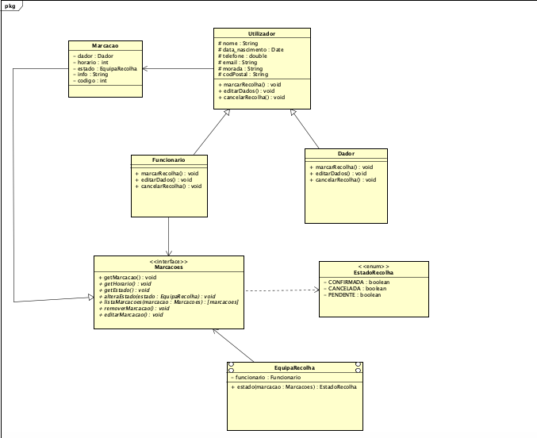
Modelo de Domínio
Sistema BloodBus

Slide 16
Sprint Retrospective
Sprint # (17/11/2020)
Aspetos positivos - O que correu bem | Aspetos a melhorar
Benchmarking | Levantamento dos requisitos Modelo do dominio Mockups da aplicação Planeamento das tarefas
Para o próximo sprint
Levantamento de requisitos Modelo do domínio atualizado Mockups

